Slide 1
Jak se žije s Downovým syndromem?
LENKA PIVODOVÁ, PH.D.

Slide 2
Kde se vzal Downův syndrom?
Trizomie 21. chromozmu
Genetická náhoda
Na 700 – 1000 dětí jedno dítě s DS, na 1500 se 1 dítě s DS narodí

Slide 3
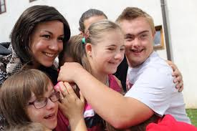
Jak ovlivňuje Downův syndrom vývoj dítěte?
Disharmonie organismu a odlišný a pomalejší vývoj buněk i celého jedince
Typické rysy
Zdravotní komplikace -
srdeční vady, zhoršená funkce štítné žlázy, respirační nemoci, snížená imunita, poruchy zraku a sluchu, další zdravotní komplikace

Slide 4
Jak ovlivňuje Downův syndrom vývoj dítětě?
Hypermobilita
Hypotonie – komplikace vývoje hrubé i jemné motoriky
Mentální postižení

Slide 5
Mentální postižení
lehká MR (IQ mezi 50 a 70 body)
střední MR (IQ mezi 35 a 50 body)
výjimkou jsou na jedné straně případy těžké či dokonce hluboké mentální retardace (IQ 20 až 35 či nižší), na druhé straně IQ na hranici normálního pásma (kolem 80 bodů).
https://www.respekt.cz/tydenik/2022/47/kdo-zabil-dorotu-s?fbclid=IwAR1yCrWXUjWBtzYjL3h7DQcoGWy8gRAjKEbdaT2DoM_-pKnEI4S64ZYmfG4
https://video.aktualne.cz/dvtv/tresnak-lide-s-mentalnim-postizenim-zazivaji-tyrani-smrt-dor/r~1ad34c7c6b2111edba63ac1f6b220ee8/

Slide 6
Jak si představit mentální postižení? https://www.divadloaldente.cz/nas-vyzkum/test-vyzkum/

Slide 7
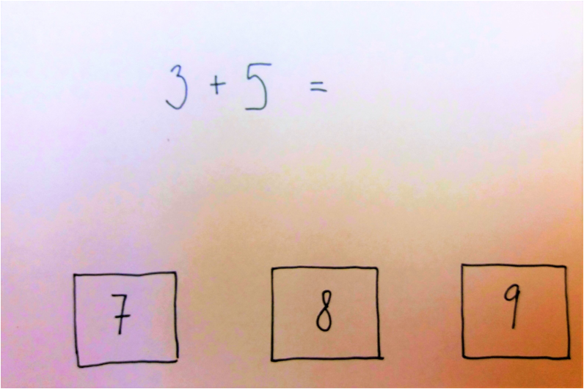

Slide 8
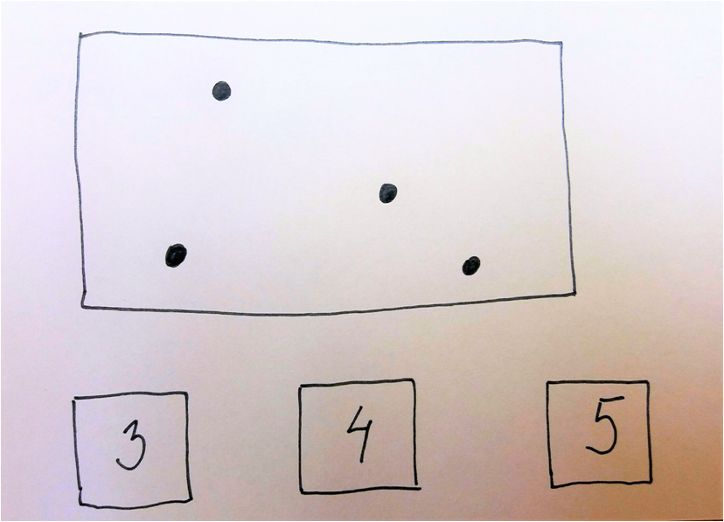

Slide 9
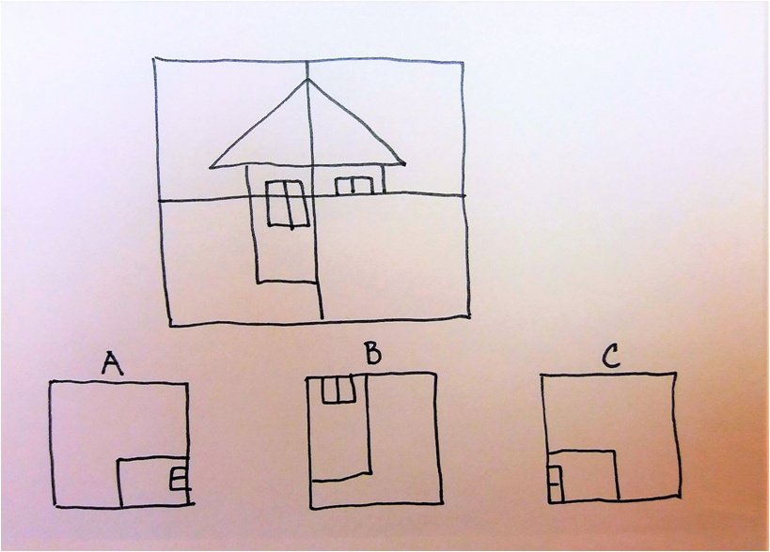

Slide 10
Výborně!!!

Slide 11
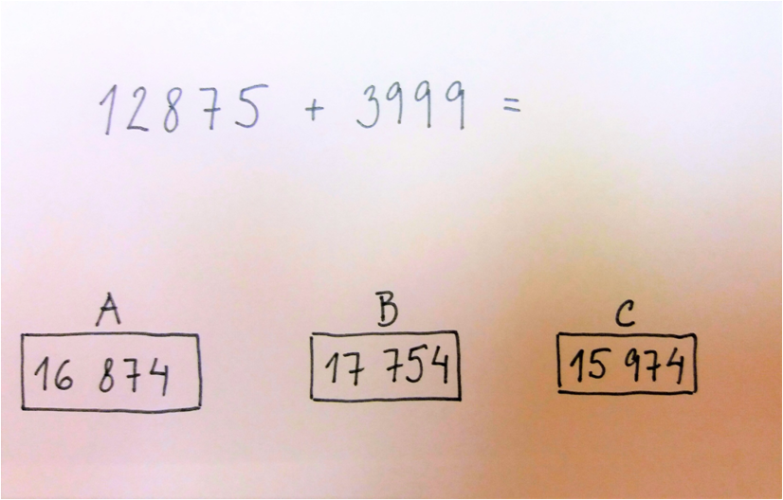

Slide 12
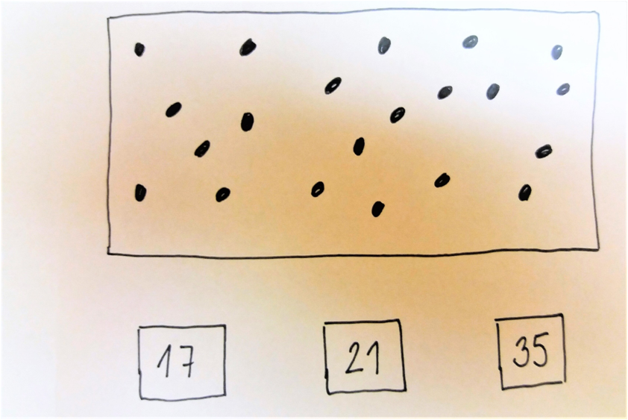

Slide 13
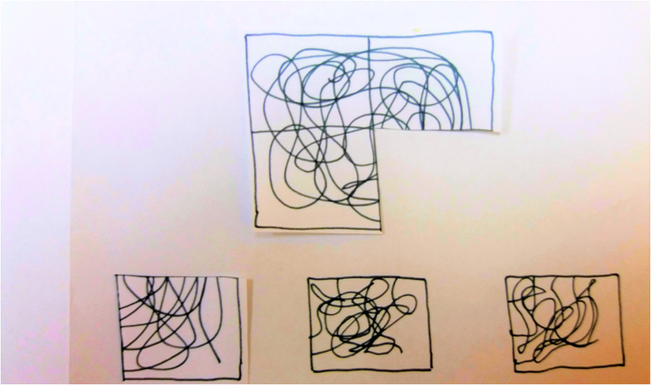

Slide 14
???!!!

Slide 15
Když se dítě s DS narodí...
Věděli jsme to? Nevěděli jsme to?
Např.: příběh Sáry: Down Syndrom | Sárinka (*2017)
První reakce rodičů
Reakce odborníků
Reakce okolí
Co dál?
- vyhledávání dostupných informací, vyšetření vad, smíření, hledání podpory

Slide 16
Jak vychovávat dítě s DS?
Vývoj vcelku normální, ale zdlouhavější, stojí rodiče a okolí více sil
každý pokrok je výsledkem intenzivního cvičení a/nebo cíleného výchovného vedení
výchova a učení dítěte s DS náročnější a vyžaduje trpělivost a specifický přístup
Náročnější motorický vývoj a vývoj řeči
V oblasti emocionální a sociální předčí snadno vrstevníky
Velmi záleží na stimulaci a podpůrném prostředí

Slide 17
Jak stimulovat vývoj dětí s DS?
Děti do 4 let
nácvik správného dýchání, rozvoj hrubé motoriky (Vojtova metoda, správný sed, nácvik chůze)
Předškolní děti (4 -7 let)
logopedie, nácvik čtení, Feuersteinova metoda
Školní děti (6-17 let)
Logopedie, osvojení čtení, psaní, počítání
Dospělí - práce , osamostatňování se, chráněné bydlení
zapojují se aktivně do rodinného života, praktikují různé sporty, hrají na hudební nástroje, mohou si osvojit tanec a řadu dalších dovedností

Slide 18
Organizace pro rodiny s DS
http://www.usmevy.cz/
https://downsyndrom.cz/

Slide 19
Tvorba dětí a dospělých s DS
Psaní textů, knih, divadelních her..
Např.: Milan Kosmák:
https://www.youtube.com/watch?v=J0cCqp-R7qs&fbclid=IwAR0qtEBwSfPf1EZ6Q_T4EQVjB90PQBIIig48WtPw3FQxkRU6lP5lg-RQl5s
Herectví
Např.: Mám upův syndrom, autor Pavel Čadek, hrají herci s DS
https://www.youtube.com/watch?v=QeEEMf9Aqco

Slide 20
Divadlo
Divadlo Aldente
http://www.divadloaldente.cz/
Nejsme down! — 90’ ČT24: Dokument ČT - Nejsme Down! — iVysílání — Česká televize (ceskatelevize.cz)
Zahraničí:
VB: Blue Apple http://blueappletheatre.com/
Švédsko: Moompsteatern
https://moomsteatern.com/

Slide 21
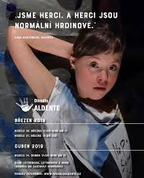
Proč divadlo?
V čem divadlo může hercům pomoci?
" Už bych chtěl hrát divadlo a hlavně bych chtěl být zase v televizi to je hezký. A taky chci z toho být slavný a pro holky abych nějakou holku měl. To je ten pravý pocit."
Ovlivňují heci diváky? Tzn. Lidé s DS společnost?
Ovlivňují diváci herce? Tzn. společnost lidé s DS
Projekt TAČR https://www.divadloaldente.cz/nas-vyzkum/test-vyzkum/

Slide 22
Specifika poradenství pro rodiny s DS
Přijetí nového člena rodiny
Náročnost výchovy "Rodiče dětí s DS se musí udržovat v dobré psychické i fyzické kondici."
"Boj s větrnými mlýny." - byrokracie, předsudky
Sourozenci
Partnerství - rodičovství

